Slide 1
Jesu siste måltid og himmelferd

Slide 2
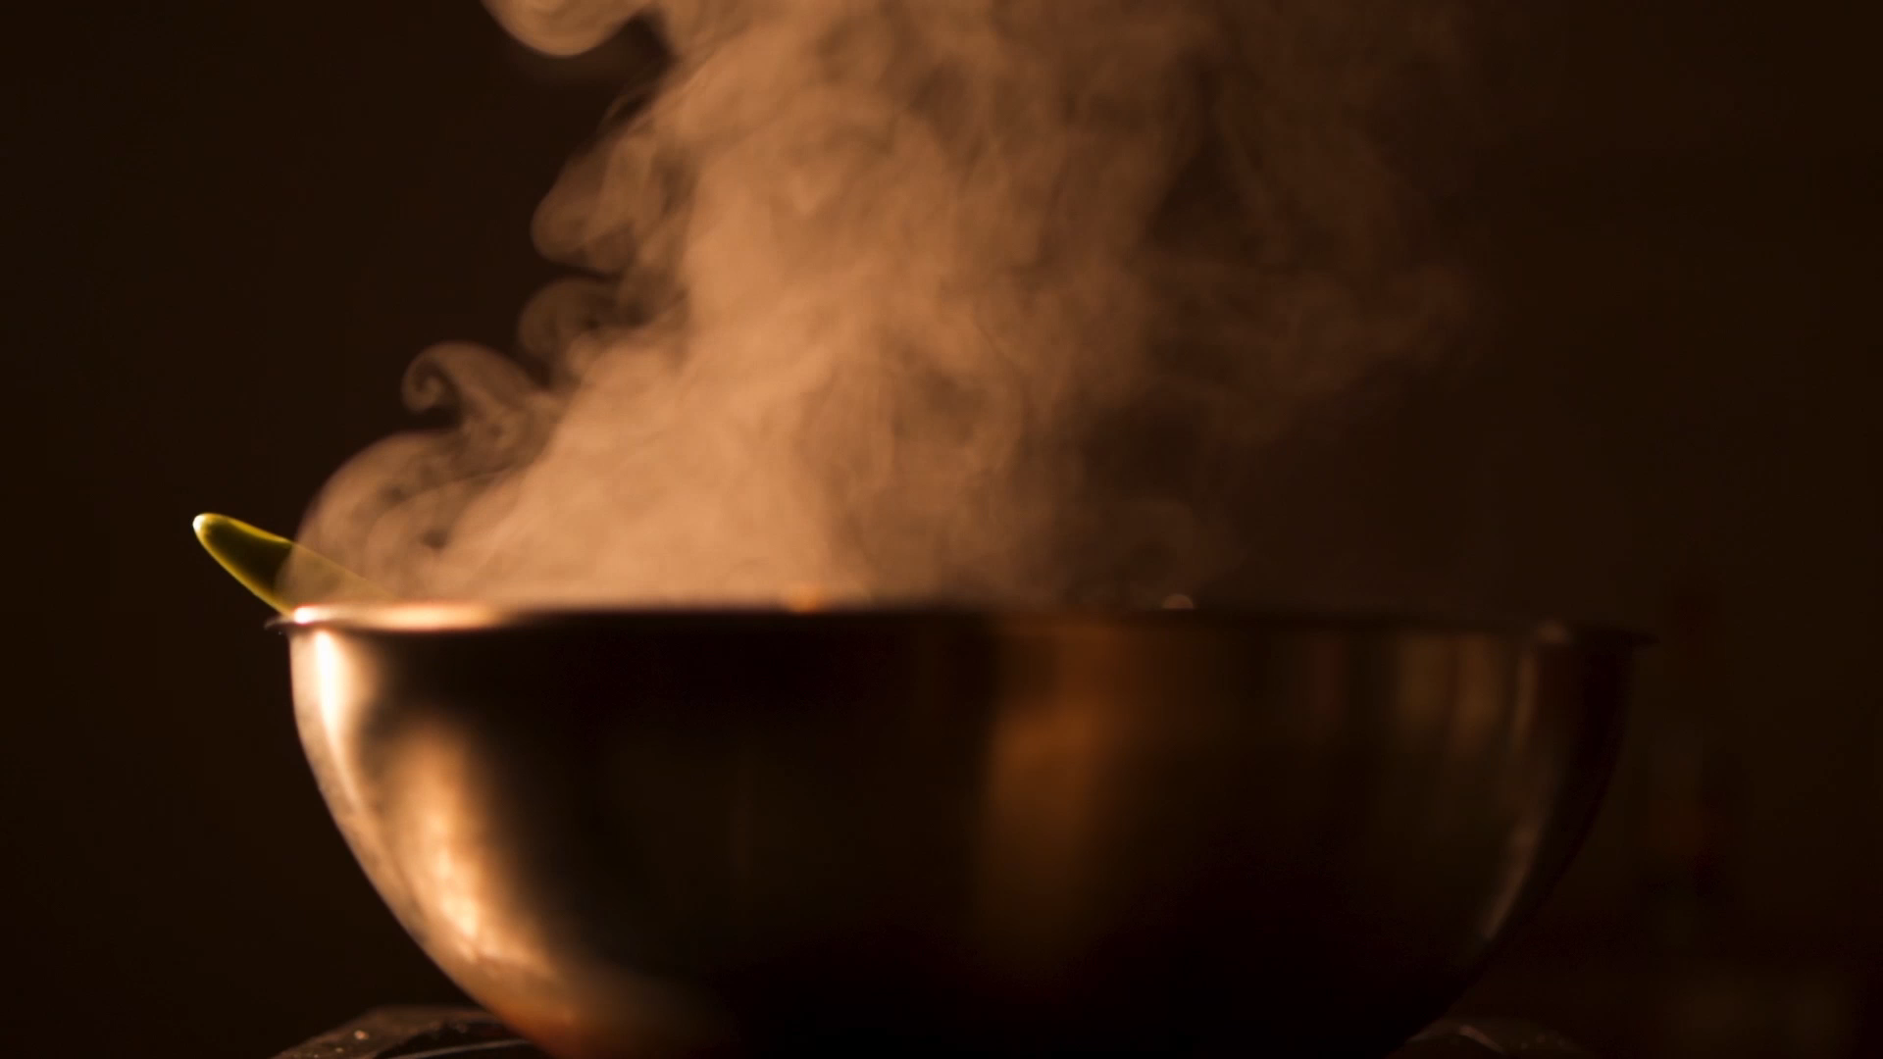
Jesu siste måltid med disiplene

Slide 3
Før Jesus gikk til døden på korset spiste han et siste måltid med disiplene sine.
Jesus var jøde og dette måltidet de spiste sammen var et jødisk påskemåltid, som jødene pleide å spise til sin aller viktigste høytid (fest) som er påsken. Jødene feirer påsken til minne om israelsfolkets utgang av Egypt. Den kalles også «De usyrede brøds høytid». Det betyr at de da bare skal spise brød som ikke er blitt hevet med surdeig (som er som gjær i dag), slik man vanligvis lager brød.
De spiser helt flate brød i det jødiske påskemåltidet, for å minnes at da de forlot Egypt etter mange hundre års fangenskap, så skjedde det i hast – og de hadde derfor ikke tid til å heve brødet.

Slide 4
NATTVERDEN av Leonardo Da vinci
Nå skal vi se på ett av de mest kjente bilder som er laget av Jesus siste måltid. Ta dere litt tid til å se på det en liten stund.

Slide 5
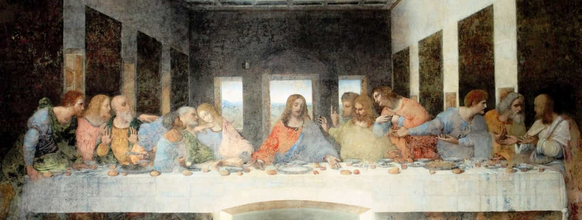

Slide 6
Og her følger et par andre malerier av nattverden. Ta dere tid til å se på dem en liten stund.

Slide 7
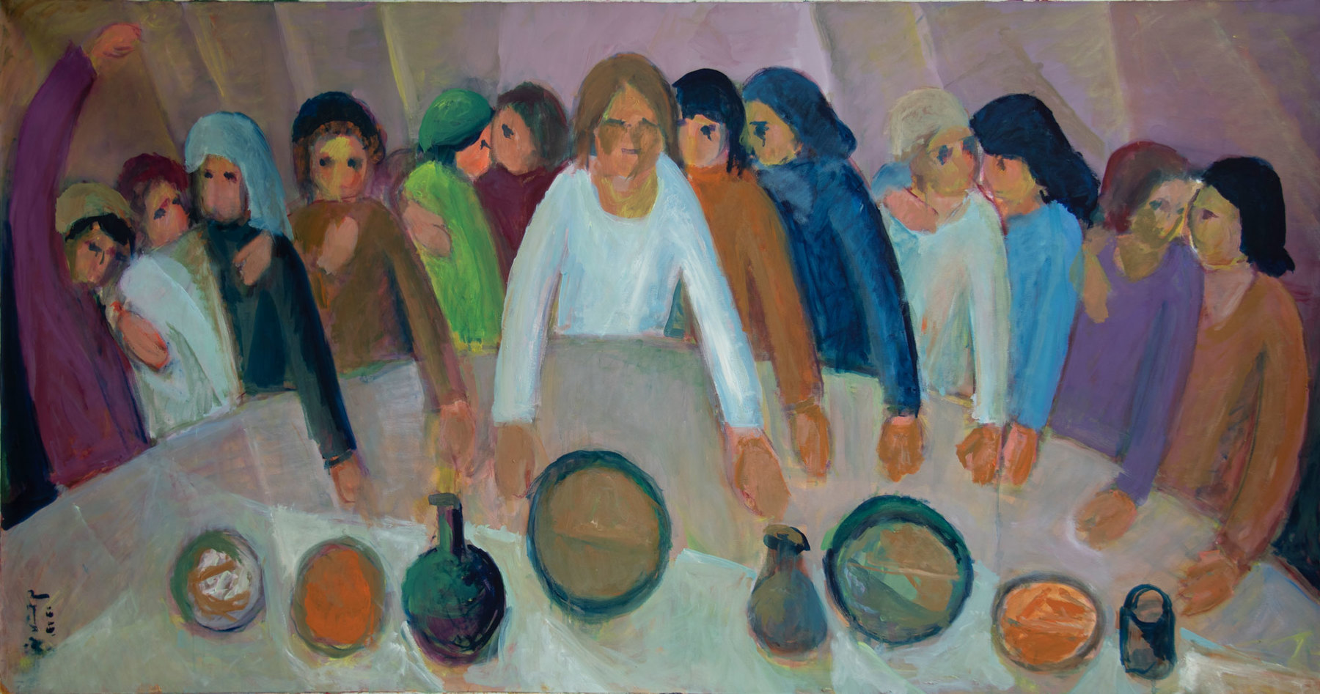

Slide 8
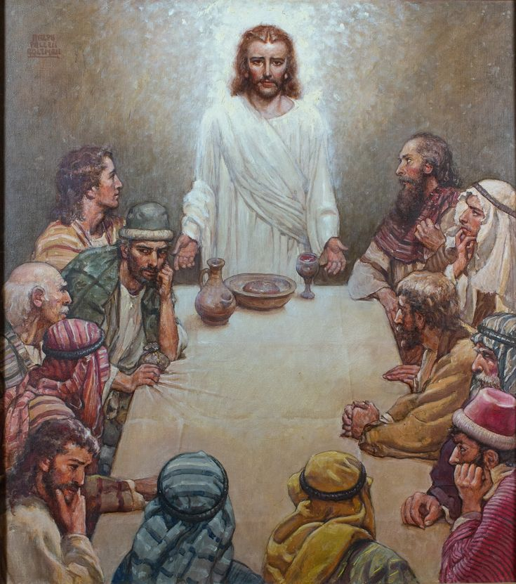

Slide 9
Vi feirer JESU måltid i messen
I Kirken feirer vi kommunion til minne om Jesu siste måltid med disiplene før han lot seg korsfeste.
Dette gjør vi i messen, og kommunionen er sentrum i messen og sentrum i hele Kirkens liv.
Ordet kommunion kommer fra latin og betyr felleskap. I dette måltidet i kirken har vi felleskap med Jesus.
Vi kaller det også for nattverd. Det betyr kveldsmat, og det viser til at det var et måltid Jesus spiste da det gikk mot natten, den mørkeste tiden i hans liv, som er døden på korset.
Et annet ord vi bruker om dette er eukaristien, og det kommer fra et koinegresk ord som betyr takksigelse. I messen takker vi Gud for livet vårt og alt vi får av ham, og vi takker Jesus for at han gav sitt liv for oss på korset.
Nattverden er et offermåltid, som Jesus fullførte på korset da han døde. Å ofre seg betyr å gi av seg selv for noe man tror er viktig. Jesus gav alt; hele sitt liv for alle menneskers skyld.

Slide 10
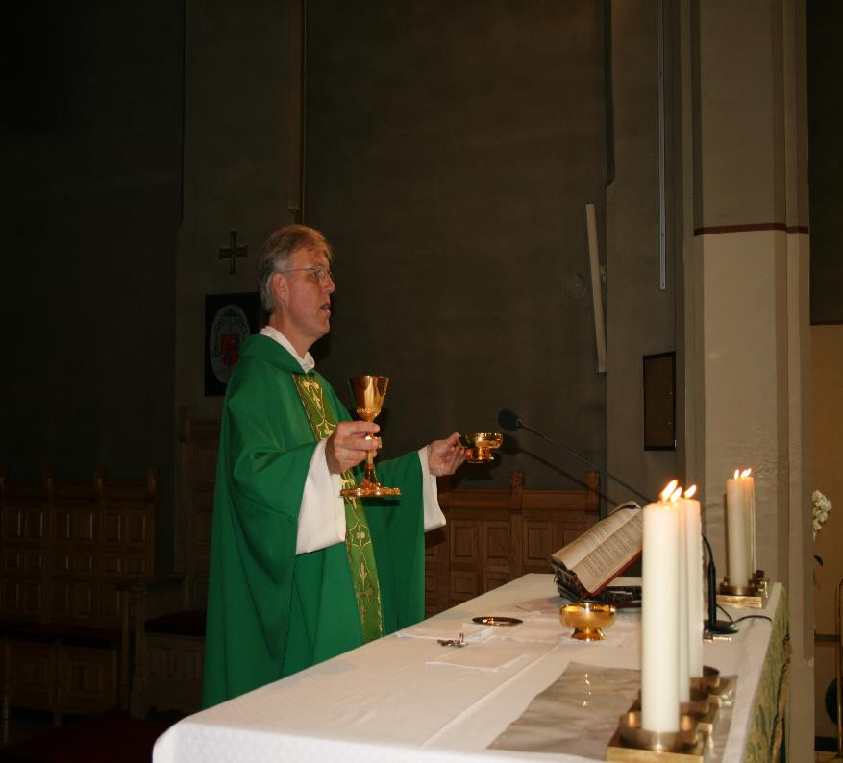
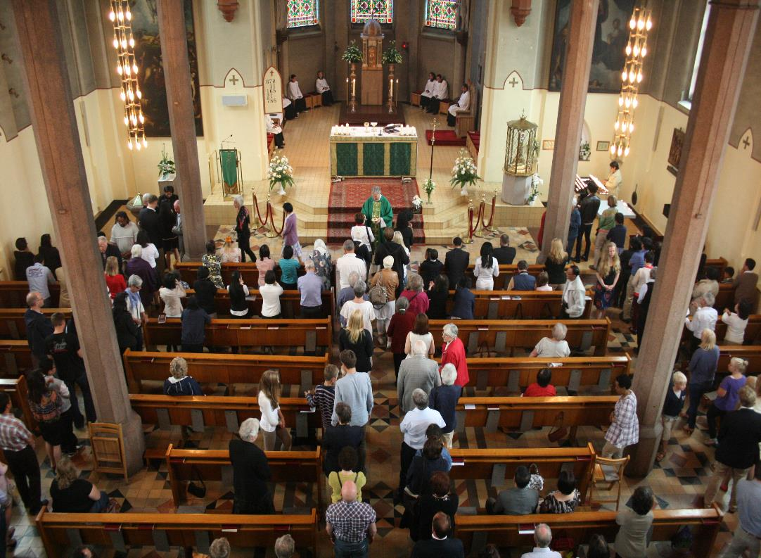

Slide 11
Jesus drar tilbake til sin far
Etter at Jesus døde på korset ble han gravlagt.
Han sto opp igjen fra de døde den tredje dagen.
Han var sammen med disiplene sine i 40 dager til etter at han var stått opp fra de døde.
Deretter dro han tilbake til sin Far i himmelen, som er Gud Faderen.
Dette kaller vi for Kristi himmelfart. I evangeliet leser vi at han ble borte i en sky foran øyene på disiplene sine da han hadde tatt farvel med dem.
Kristi himmelfarts dag feirer vi i Kirken 40 dager etter påskesøndag, da vi feier hans oppstandelse fra de døde.

Slide 12
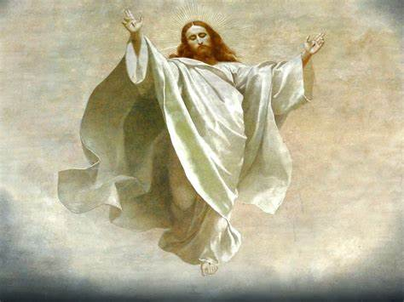

Slide 13
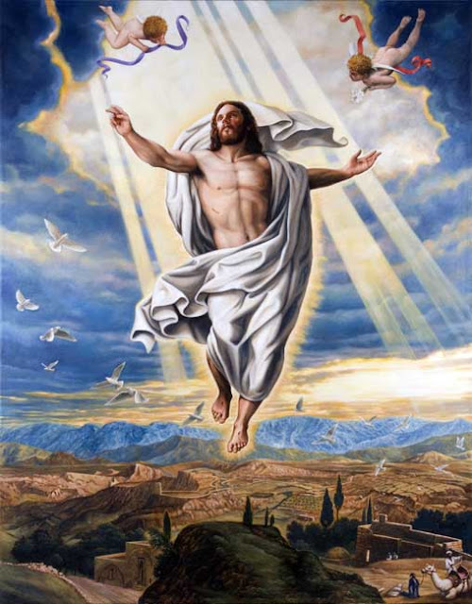

Slide 14
